Slide 1



Kĩ thuật
Bài : CẮT VẢI THEO ĐƯỜNG VẠCH DẤU (tiết 1)

Slide 2


Khởi động

Slide 3
Khởi động:
Em hãy nêu những loại vật liệu thường dùng trong khâu, thêu?

Slide 4
Kĩ thuật
Bài : CẮT VẢI THEO ĐƯỜNG VẠCH DẤU (tiết 1)

Slide 5
Yêu cầu cần đạt
HS biết cách vạch dấu trên vải và cắt vải theo đường vạch dấu đúng quy trình, đúng kĩ thuật.
1
Giáo dục ý thức thực hiện an toàn lao động
2

Slide 6
Khám phá

Slide 7
Vật liệu và dụng cụ cần thiết:
+ Một mảnh vải sợi bông hoặc sợi pha có kích thước 15cm x 20cm.
+ Phấn vạch dấu (hoặc bút chì)
+ Kéo cắt vải
+ Thước dẹt (hoặc thước kẻ, thước may) có chia cm

Slide 8
Hoạt động 1:
Học sinh quan sát, nhận xét mẫu.

Slide 9
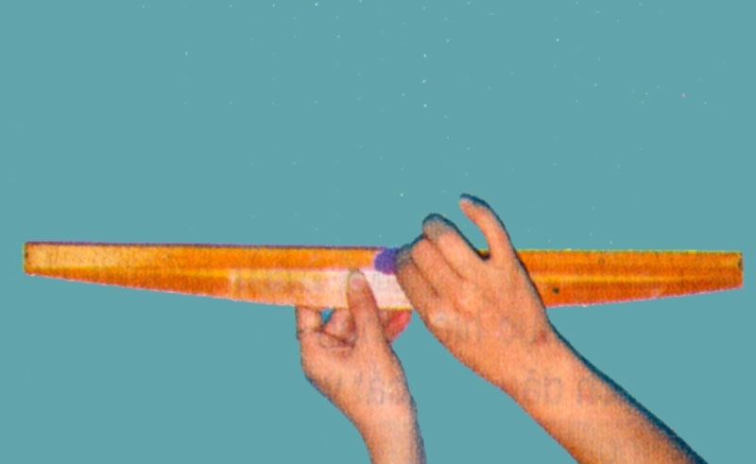
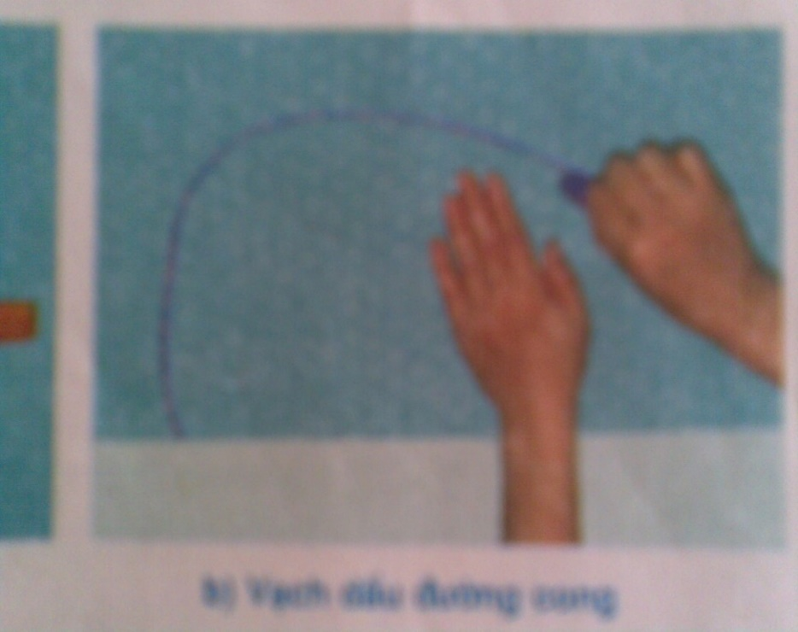
Tác dụng của đường vạch dấu trên vải ?

Slide 10
Tác dụng của đường vạch dấu trên vải ?
Vạch dấu là công việc được thực hiện trước khi cắt, khâu,may một sản phẩm. Tuỳ yêu cầu cắt, may, có thể vạch dấu đường thẳng hoặc vạch dấu đường cong. Vạch dấu để cắt vải được chính xác, không bị xiên lệch.

Slide 11
Các bước cắt vải theo đường vạch dấu?
*Vạch dấu trên vải.
* Cắt vải theo đường vạch dấu .

Slide 12
Hoạt động 2:
Hướng dẫn
thao tác mẫu

Slide 13
1 . Vạch dấu trên vải:
Nêu cách vạch dấu đường thẳng?
+ Đánh dấu hai điểm cách nhau 15 cm trên mảnh vải.
+Dùng thước nối hai điểm lại với nhau để được một đường thẳng .

Slide 14



Nêu cách vạch dấu đường cong?
*Vạch dấu đường cong phải vuốt phẳng mặt vải.
*Vẽ đường cong lên vị trí đã định.

Slide 15


Lưu ý:
Khi vạch dấu phải vuốt phẳng mặt vải.
Khi vạch dấu đường thẳng phải dùng thước có cạnh thẳng.
Đặt thước đúng vị trí đánh dấu hai điểm theo độ dài cần cắt.
Độ cong và chiều dài đường cong tùy thuộc vào yêu cầu cắt may.

Slide 16
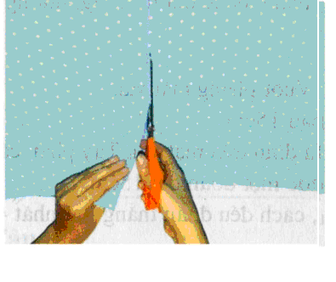
2.Cắt vải theo đường vạch dấu:
Nêu cách cắt vải theo đường thẳng?

Slide 17

Cách cắt vải theo đường thẳng là:
Tay trái giữ vải, tay phải điều khiển kéo cắt vải.Mở rộng và luồn lưỡi kéo nhỏ xuống dưới mảnh vải, đặt chỗ tiếp giáp hai lưỡi kéo đúng vào đầu đường dấu.
Cắt theo đường dấu từng nhát cắt dài, dứt khoát để được đường cắt thẳng.Cắt xong đường dấu thứ nhất,chuyển sang cắt tiếp theo đường dấu thứ hai.

Slide 18

Nêu cách cắt vải theo đường cong?
Cách đặt vải, giữ vải và cầm kéo cắt giống như cắt theo đường thẳng.
Cắt từng nhát cắt ngắn, dứt khoát theo đường dấu. Xoay nhẹ vải kết hợp với lượn kéo theo đường cong khi cắt.

Slide 19

Lưu ý:
Tì kéo lên mặt bàn để cắt cho chuẩn.
Mở rộng hai lưỡi kéo và luồn lưỡi kéo nhỏ hơn xuống dưới mặt vải để vải không bị cộm lên.
Khi cắt, tay trái cầm vải nâng nhẹ lên để dễ luồn lưỡi kéo.
Đưa lưỡi kéo cắt theo đúng đường vạch dấu.
Chú ý giữ an toàn, không đùa nghịch khi sử dụng kéo .

Slide 20
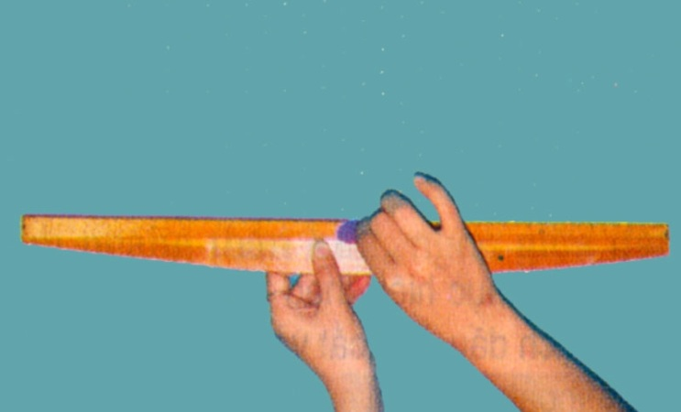

Tranh quy trình:
Vạch dấu đường thẳng.
Vạch dấu đường cong.
Cắt vải theo đường thẳng.
Cắt vải theo đường cong.

Slide 21
Nêu phần ghi nhớ trong Sách giáo khoa?

Slide 22


Ghi nhớ:
Trước khi cắt vải phải vạch dấu để cắt cho chính xác. Có thể vạch dấu đường thẳng hoặc vạch dấu đường cong tùy theo mục đích, yêu cầu cắt, khâu,may.
Cắt vải theo đường vạch dấu được thực hiện theo trình tự: Vạch dấu trên vải và cắt vải theo đường vạch dấu.Khi cắt vải theo đường thẳng phải cắt từng nhát cắt dài, dứt khoát.Còn khi cắt vải theo đường cong phải cắt từng nhát cắt ngắn hơn và xoay vải kết hợp với lượn kéo theo đường cong.

Slide 23
Hoạt động 3:
THỰC HÀNH

Slide 24
Yêu cầu:
Học sinh vạch dấu hai đường thẳng, hai đường cong dài 15cm. Các đường cách nhau khoảng 3-4cm. Sau đó, cắt theo các đường vạch dấu.

Slide 25
Hoạt động 4:
Đánh giá,
trưng bày sản phẩm

Slide 26

*Trưng bày sản phẩm.
*Tiêu chuẩn đánh giá sản phẩm:
+ Kẻ, vẽ được các đường vạch dấu thẳng và cong.
+ Cắt theo đúng đường vạch dấu.
+ Đường cắt không bị mấp mô, răng cưa.
+ Hoàn thành đúng thời gian quy định.

Slide 27
Qua bài học các em cần lưu ý điều gì?

Slide 28
Vận dụng - Kết nối cuộc sống
- Ghi nhớ những kiến thức vừa học
- Về nhà tìm hiểu thêm, tập cách cắt vải theo đường vạch dấu.
- Chuẩn bị bài sau

Slide 29

CHÚC CÁC EM HỌC SINH
CHĂM NGOAN, HỌC GiỎI!

